Slide 1
Programmation Orientée Objet (POO)

Slide 2
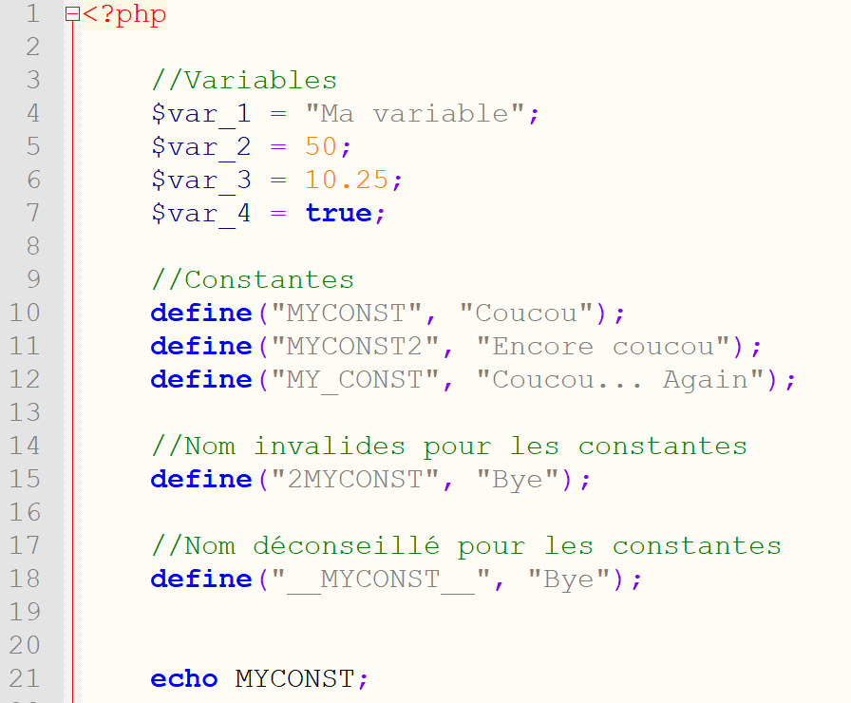
A propos de PHP
Pas de typage en PHP, une variable peut très bien contenir une chaîne de caractère, un entier, un booléen, un tableau...
On débute le code PHP par <?php
On termine la code PHP par ?> On ajoute cette balise si besoin d’ajouter autre chose que du PHP ensuite (HTML par exemple)
Les commentaires sur plusieurs lignes s’effectue de cette façon : /* Commentaire
La commande echo est une instruction d’affichage.

Slide 3
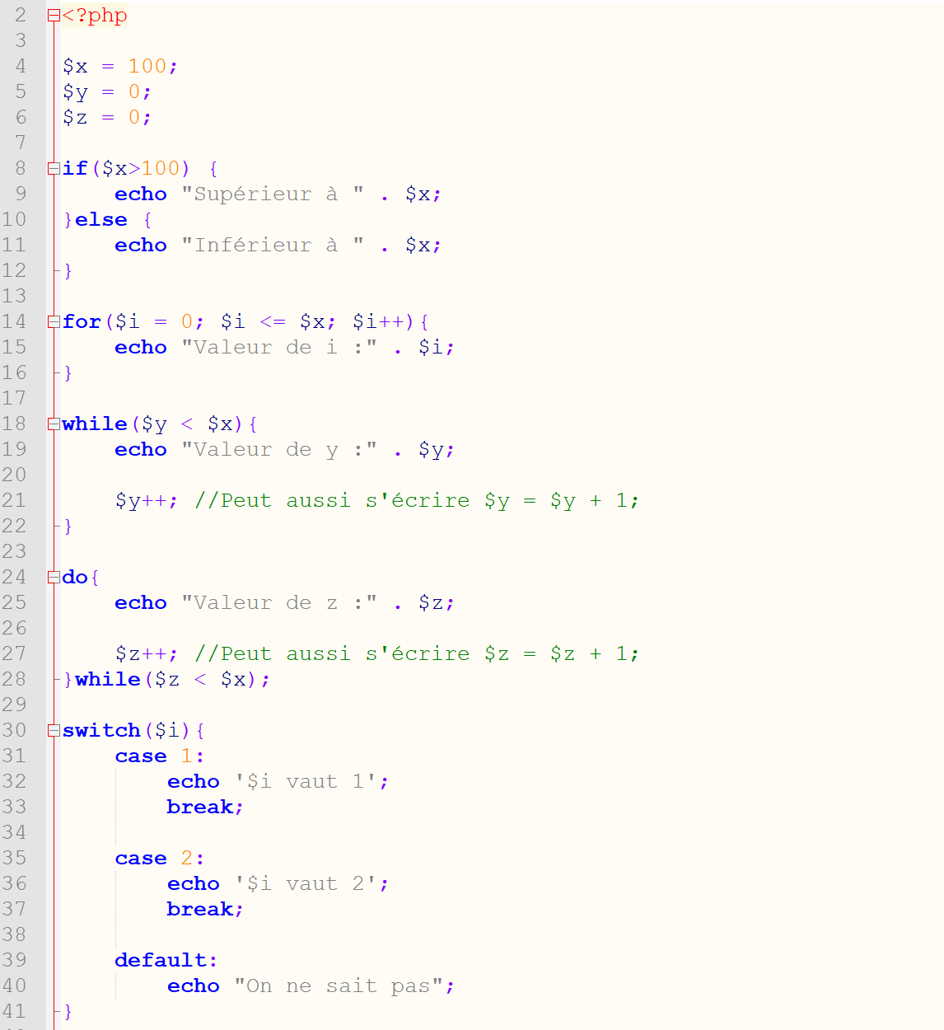
A propos de PHP
Comme dans d’autres langages, il est possible d’effectuer différentes boucles et conditions.
if…elseif…elseif…else
switch…
for…
while…
do…while…
Encore une fois, pas de typage en PHP, il est tout à fait possible d’utiliser n’importe quel type de variable pour les conditions et les boucles.

Slide 4
Introduction à la POO
Jusqu’à présent, votre code est représenté de façon procédurale :
La programmation procédurale est basé sur le concept d’appel de procédure.
Une procédure est une fonction.
En programmation procédurale, chaque fonctions contient une liste de tâches à réaliser.
N'importe quelle procédure peut être appelée à n'importe quelle étape de l'exécution du programme, incluant d'autres procédures voire la procédure elle-même (récursivité).
Le traitement des données est séparé des données elles-mêmes.

Slide 5
Introduction à la POO
La Programmation Orientée Objet :
La POO consiste à faire de son site ou de son application un ensemble d’objets qui interagissent entre eux.
En POO est objet est exactement la même chose que n’importe quel objet autour de nous. Ils ont différentes propriétés, peuvent effectuer des actions et interagir entre eux.
L’objet balle peut avoir un diamètre de 30 cm et être de couleur verte.
L’objet balle peut rouler sur le sol ou voler dans les airs lorsqu’elle est lancée.
L’objet balle peut interagir avec l’objet joueur. Ce dernier va la lancer par exemple.

Slide 6
Introduction à la POO
La Programmation Orientée Objet :
Il est important de distinguer l’objet lui-même de sa définition
La définition permet d’indiquer ce qui compose l’objet (propriétés, actions, etc…)
L’objet lui est bien concret et il peut en y avoir plusieurs. on parle alors d’instance.
La définition d’un objet est unique
On peut créer autant d’objet que l’on souhaite avec des propriétés différentes, des actions différentes, etc…
Une voiture rouge à 3 portes qui vole.
Une voiture verte à 5 portes qui se contente de rouler.

Slide 7
Introduction à la POO
Définition d’une classe :
Chaque objet est défini selon des caractéristiques précises. En POO, ces caractéristiques sont contenues dans ce qu’on appelle des classes.
Les classes contiennent la définition des objets que l’on va ensuite pouvoir créer
Exemple : On pourrait créer la classe « Voiture » qui permettrait de créer une infinité d’objets « Voiture » ayant des caractéristiques, des actions et des interactions différentes.
Une classe est une entité regroupant des variables ainsi que des fonctions. Chaque fonction aura accès aux variables de cette classe. Tout objet créé possède les fonctions et les variables de sa classe.
Exemple : Imaginons que nous ayons la fonction accelerer(). Pour que notre voiture puisse accélérer, la fonction va simplement modifier la valeur de la variable vitesse.

Slide 8
Introduction à la POO
Définition d’une instance :
Une instance est le résultat d’une instanciation.
On parle d’instanciation lorsque l’on instancie une classe.
Enfin, on instancie une classe afin de créer un objet.
Une instance de classe est donc l’objet créé.
Dans une classe, la bonne désignation des variables et fonctions est la suivante :
Une variable est un attribut.
Une fonction est une méthode.

Slide 9
Introduction à la POO
Création d’une classe :
En rouge
Les attributs de la classe Voiture.
Grâce à eux, on va pouvoir créer différents objets voiture ayant chaque fois des caractéristiques propres à eux.
En Bleu
Les méthodes de la classe Voiture
C’est avec nos méthodes que l’on va pouvoir interagir avec notre objet. Par exemple, tous nos objets Voiture ne vont pas rouler à la même vitesse.
On pourra donc modifier ces attributs et invoquer ces méthodes sur notre objet afin de modifier ses caractéristiques ou son comportement.
Classe Voiture
$couleur
$vitesse
$nombre_portes
$couleur_volant
fonction accelerer()
fonction tourner()
Fonction freiner()

Slide 10
Introduction à la POO
Le principe d’encapsulation
Un des gros avantage de la POO est qu’il est possible de masquer le code à l’utilisateur (on parle ici de la personne qui va utiliser la classe et non de l’utilisateur du site/logiciel)
Le créateur d’une classe a pu créer un code assez complexe et il ne serait pas judicieux de laisser l’utilisateur manipuler les objets sans aucune restrictions.
Ainsi, il est important d’interdire à l’utilisateur de modifier directement les attributs d’un objet.
Pour faire simple, l’utilisateur doit se contenter d’appeler les méthodes d’une classe sans jamais tenir compte des attributs. Pour cela, on dit que les attributs sont privés. C’est une contrainte que l’on ajoute lors de la création de notre classe.

Slide 11
Créer une classe
Visibilité d’un attribut ou d’une méthode
public : Si un attribut ou une méthode est public, il sera possible d’y avoir accès depuis n’importe où. Depuis l’intérieur de l’objet (les méthodes) comme depuis l’extérieur. Lorsque l’objet est créé, il est représenté par une variable. Il est possible de demander à PHP de retourner la valeur d’un attribut ou d’appeler une des méthodes de l’objet. C’est ce que signifie « depuis l’extérieur ».

Slide 12
Créer une classe
Visibilité d’un attribut ou d’une méthode
private : Si un attribut ou une méthode est private (privé), il ne sera possible d’y avoir accès que depuis l’intérieur de la classe. C’est-à-dire que seul le code écrit à l’intérieur de la classe pourra avoir accès aux attributs et méthodes privés de la classe. Autrement, une erreur sera retournée.
C’est de cette façon que fonctionne le principe d’encapsulation.

Slide 13
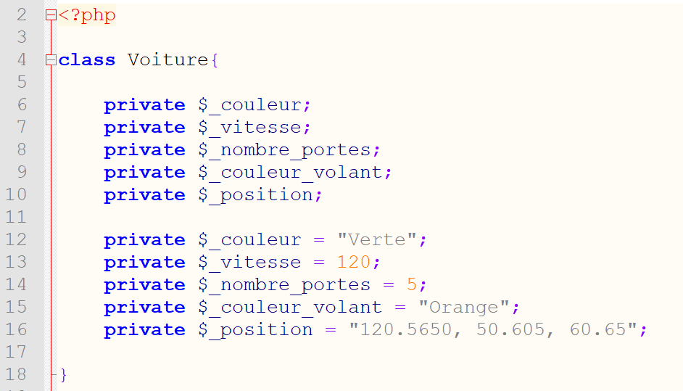
Créer une classe
Création d’un attribut
Chaque attribut est précédent d’un underscore (_) Il s’agit là d’une convention de nommage, la notation PEAR. Elle veut que chaque nom d’un élément d’une classe (attribut ou méthode) étant privé, soit précédé d’un underscore.
Il est aussi possible d’initialiser les attributs lorsqu’on les déclares. La valeur des attributs à l’initialisation doit impérativement être issu d’un produit scalaire statique. C’est-à-dire que la valeur ne peut pas être issu d’un appel à une fonction.

Slide 14
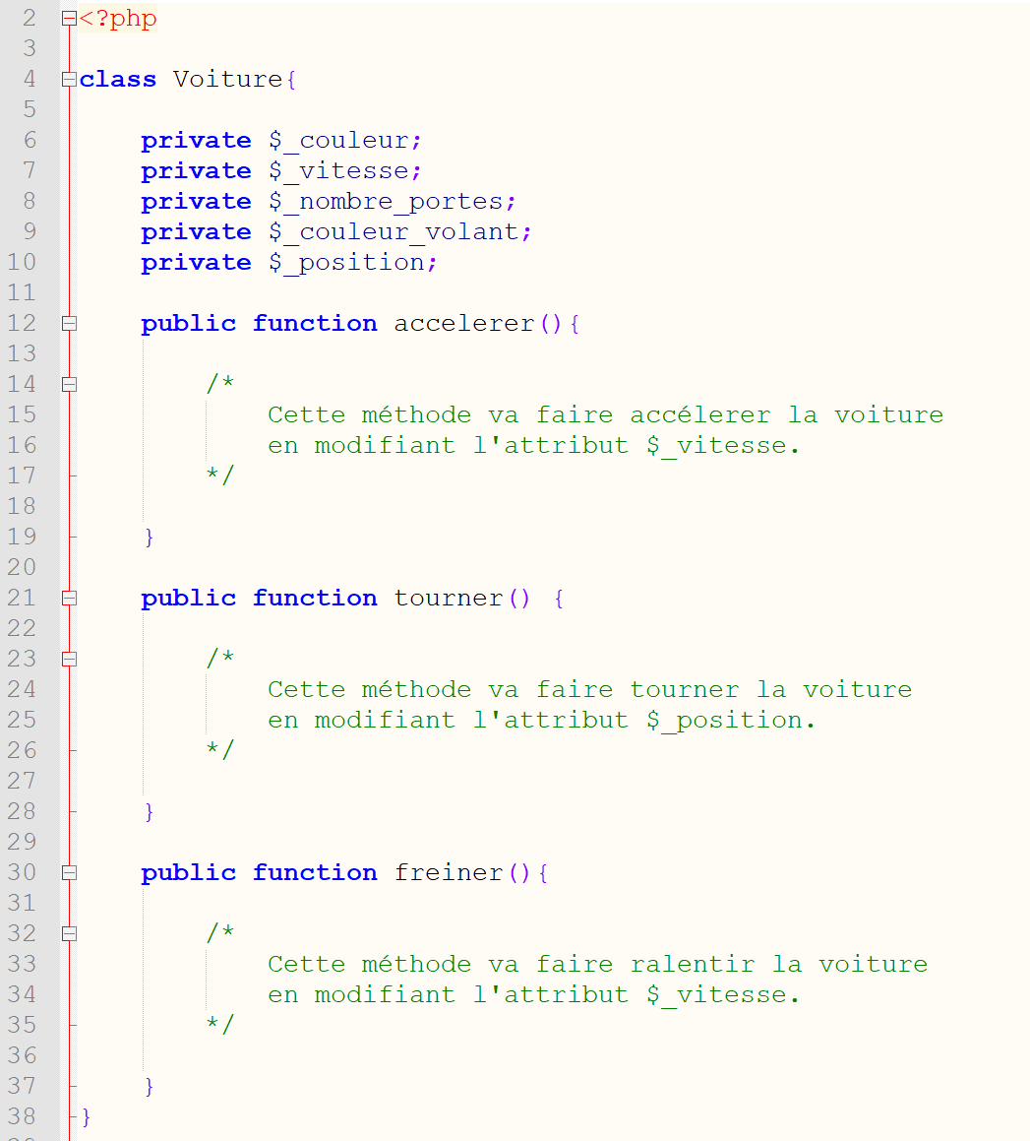
Créer une classe
Création d’une méthode
Pour créer une méthode, on précède simplement le nom de la méthode par function. La plupart du temps, les méthodes sont public et n’ont pas besoin d’être masquées à l’utilisateur.
Si, par exemple, nous créons une méthode qui servira à une autre méthode uniquement, elle peut alors être privé. En effet, il ne serait pas judicieux que l’utilisateur puisse l’appeler depuis l’extérieur.

Slide 15
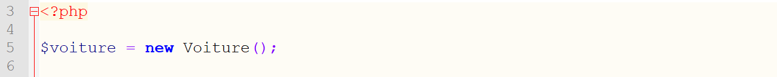
Utiliser une classe
Créer l’objet
La procédure est simple, il suffit de faire précéder le nom de notre classe par le mot clé new.
On dit alors que l’on créé une instance de la classe. Que l’on instancie notre classe.

Slide 16
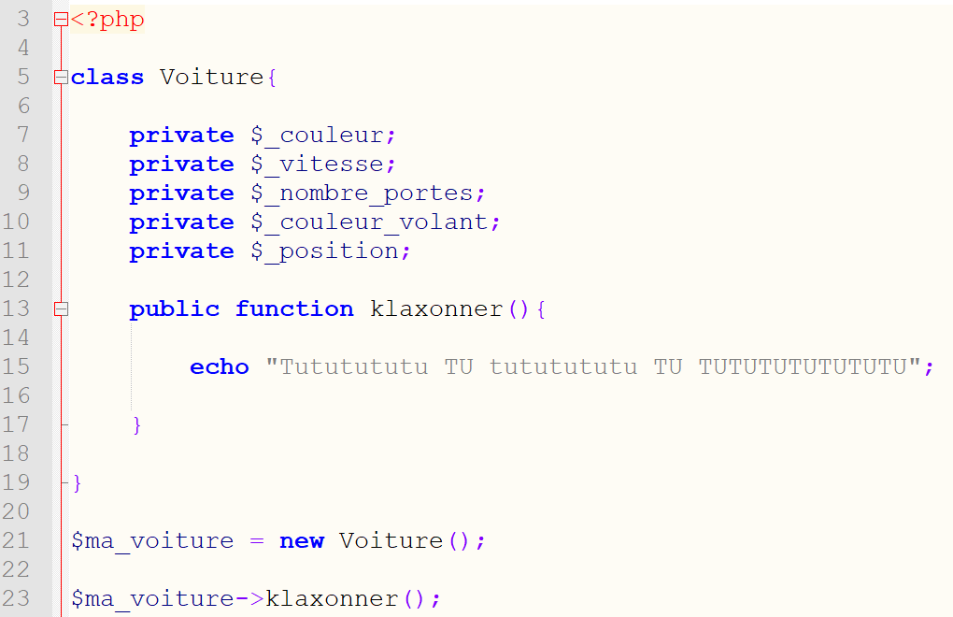
Utiliser une classe
Appeler les méthodes de l’objet
Pour appeler les méthodes de l’objet, on utilise l’opérateur « -> » Cet opérateur va signifier « appel tel méthode dans mon objet ».
L’appel de la méthode klaxonner() va simplement afficher le « son du klaxon »

Slide 17
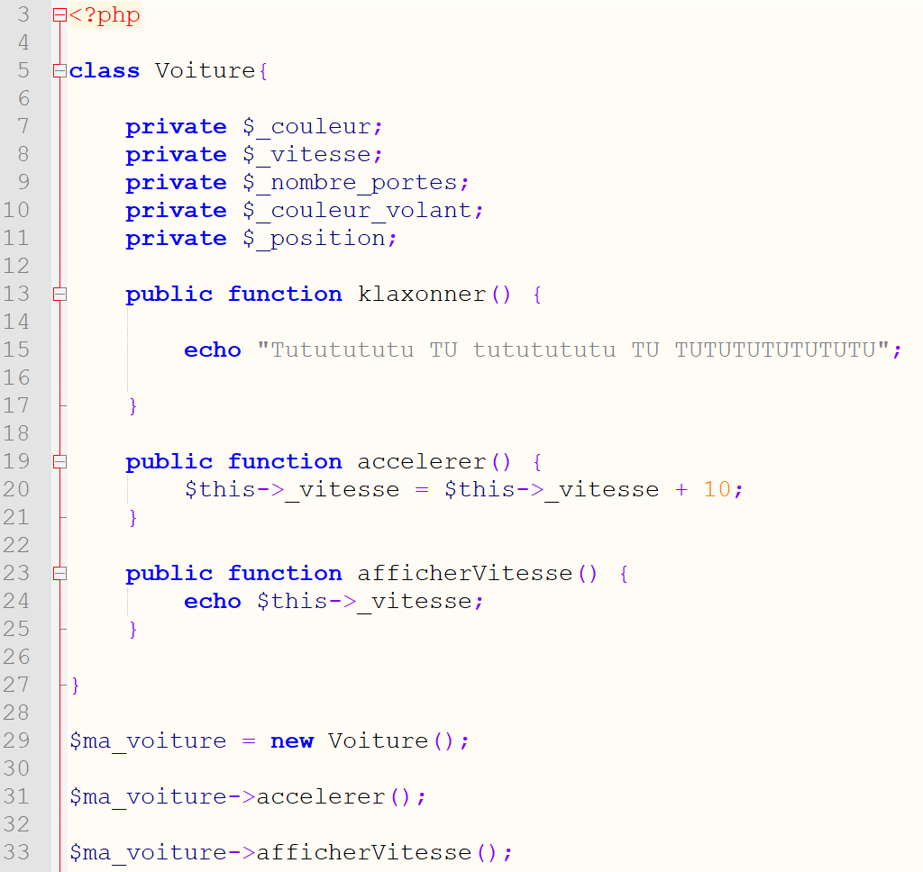
Utiliser une classe
Accéder aux attributs
Comme nous l’avons vu précédemment, les attributs ne sont accessible que depuis les méthodes.
Pour accéder aux attributs depuis les méthodes, on utilise la pseudo-variable $this. La variable $this représente l’objet à partir duquel on appel la méthode.
A l’appel de la 1ère méthode, la vitesse sera incrémentée de 10.
A l’appel de la 2ème méthode, la vitesse est afficher. On aura 10.

Slide 18
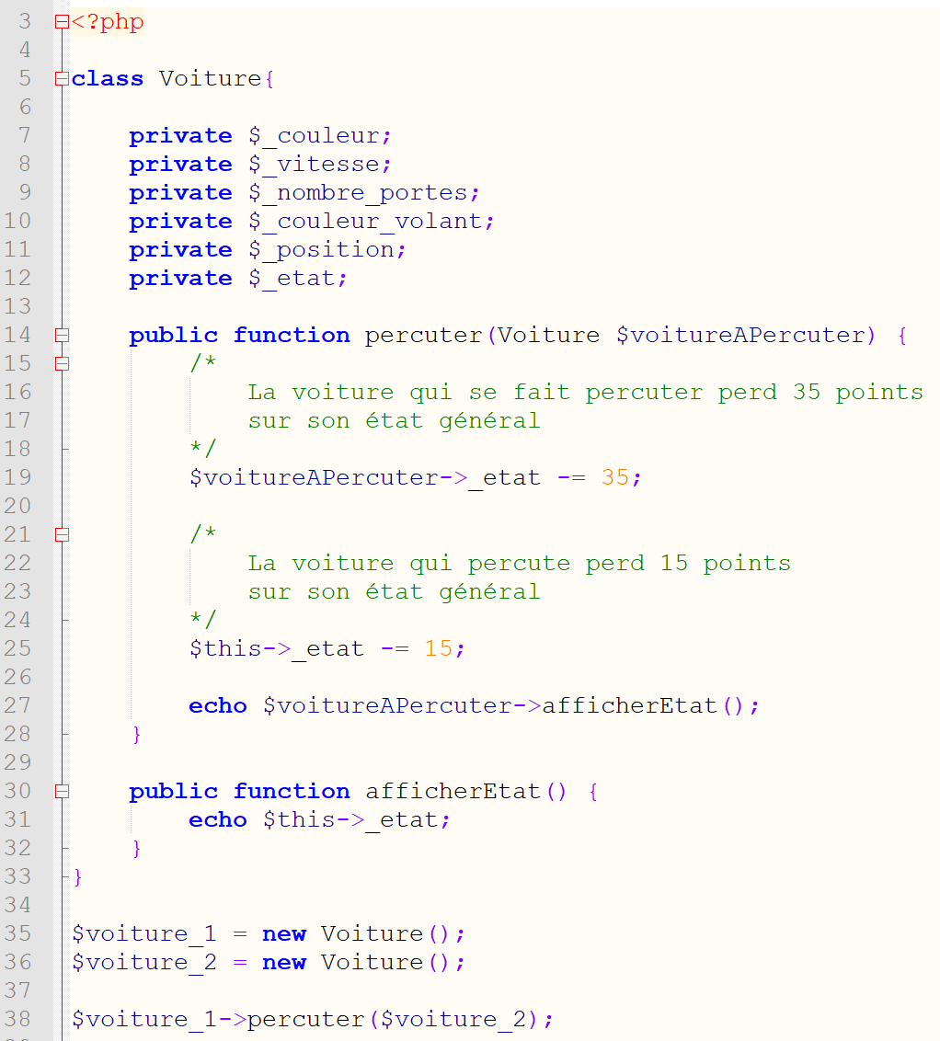
Utiliser une classe
Interaction entre 2 objets
Pour la méthode percuter(), le type d’argument est Voiture. Préciser le type n’est pas une obligation. Néanmoins, cela permet d’éviter d’exécuter la méthode si l’argument saisit n’est pas du type Voiture.
Dans notre cas, suite à l’exécution de la méthode percuter() la valeur affichée sera « -35 » car par défaut, $_etat est à 0.

Slide 19
Accesseurs (getters) & mutateurs (setters)
Les accesseurs (ou getters) ainsi que les mutateurs (ou setters) nous permettent respectivement de récupérer la valeur des attributs de notre objet et de leur attribuer une nouvelle valeur en dehors de la classe.
Le principe d’encapsulation nous empêche d’accéder directement aux attributs de notre classe. Nous allons donc créer des méthodes dont la fonction sera uniquement de récupérer ou de modifier la valeur d’un attribut.
Les accesseurs :
Ces méthodes permettent uniquement de récupérer la valeur d’un attribut. Par convention, elle porte le nom de l’attribut précédé du mot « get » (obtenir en anglais).
Les mutateurs :
Ces méthodes permettent uniquement de modifier la valeur d’un attribut. Avant la modification, on vérifiera également la pertinence de la valeur donnée. Par convention, elle porte le nom de l’attribut précédé du mot « set » (attribuer, mettre en anglais).

Slide 20
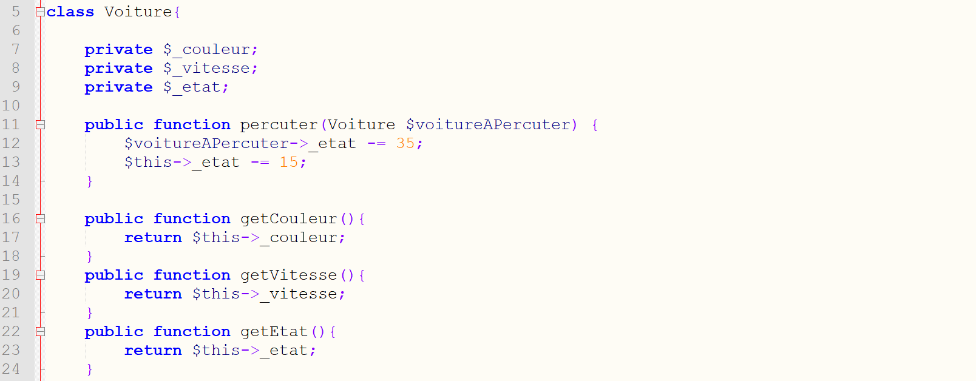
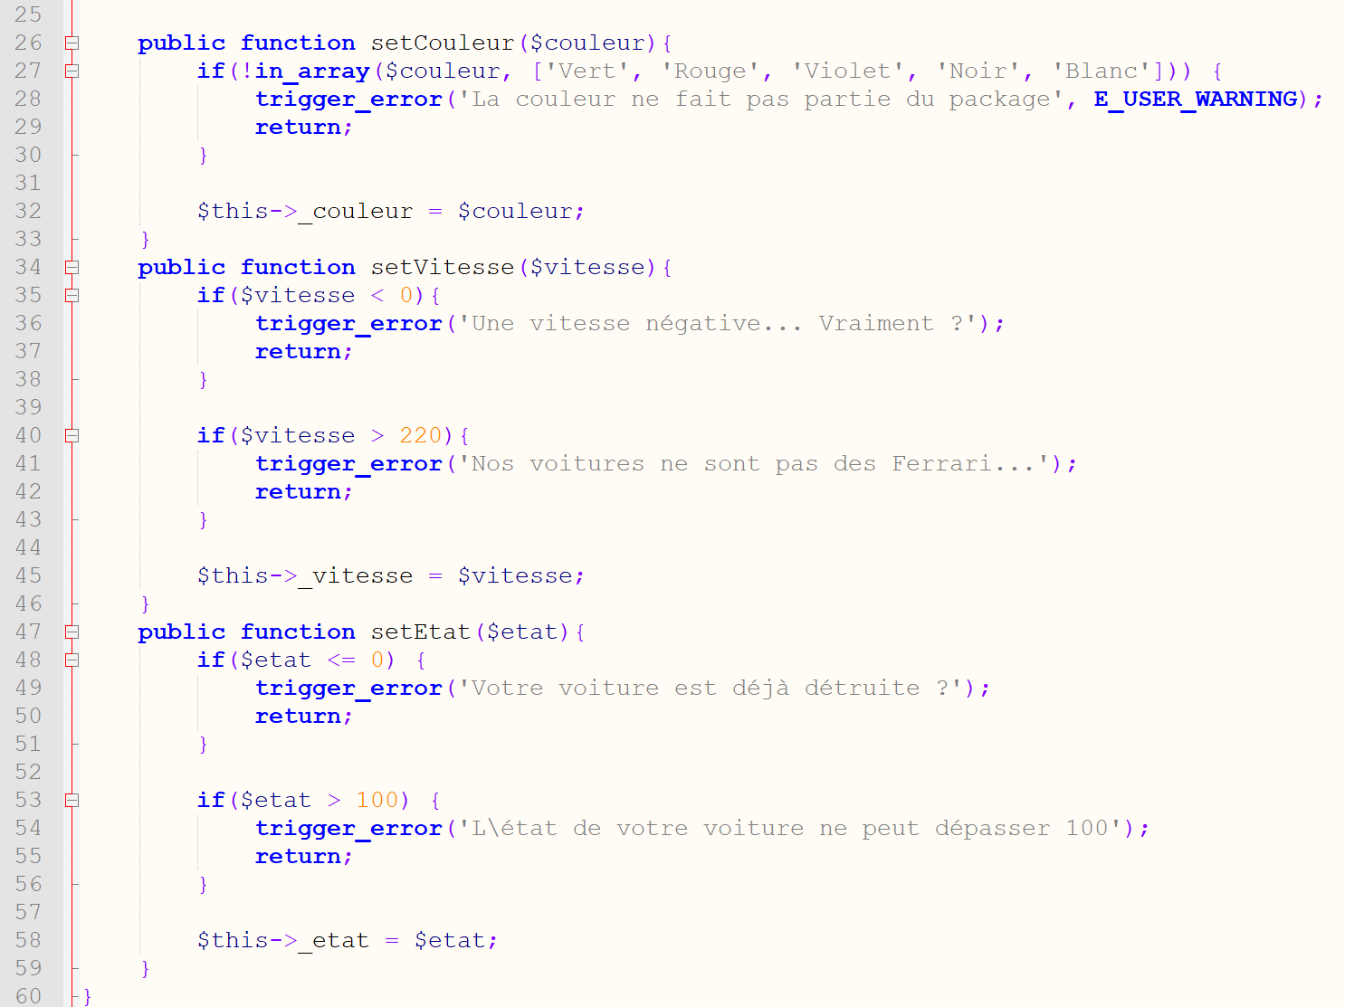
Accesseurs (getters) & mutateurs (setters)

Slide 21
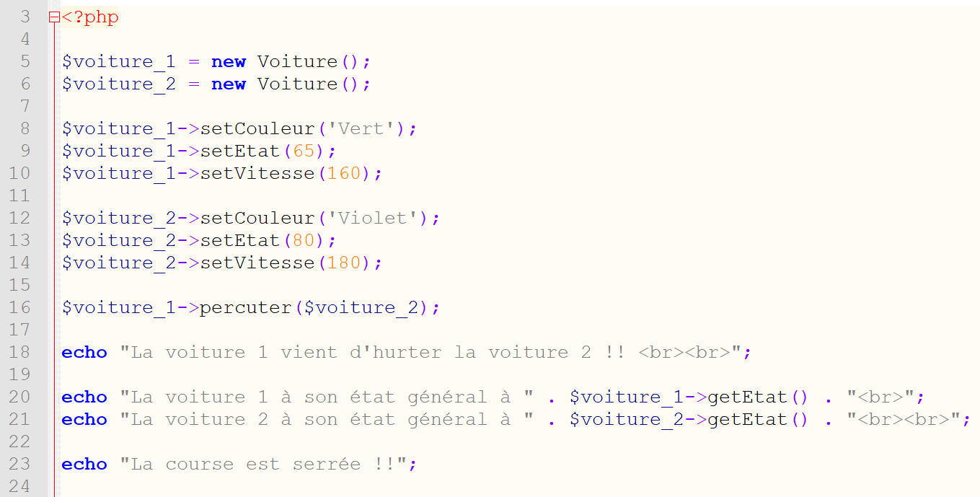
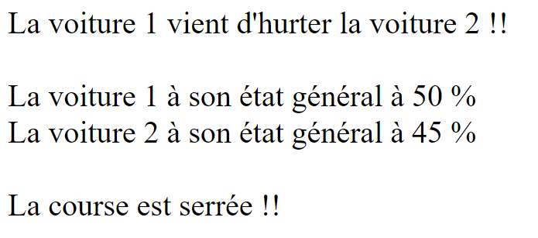
Accesseurs (getters) & mutateurs (setters)
On initialise les attributs des deux objets.
Ceci étant un exemple simple, on pourrait aussi imaginer d’appliquer des dégâts différents en fonctions de la vitesse.

Slide 22
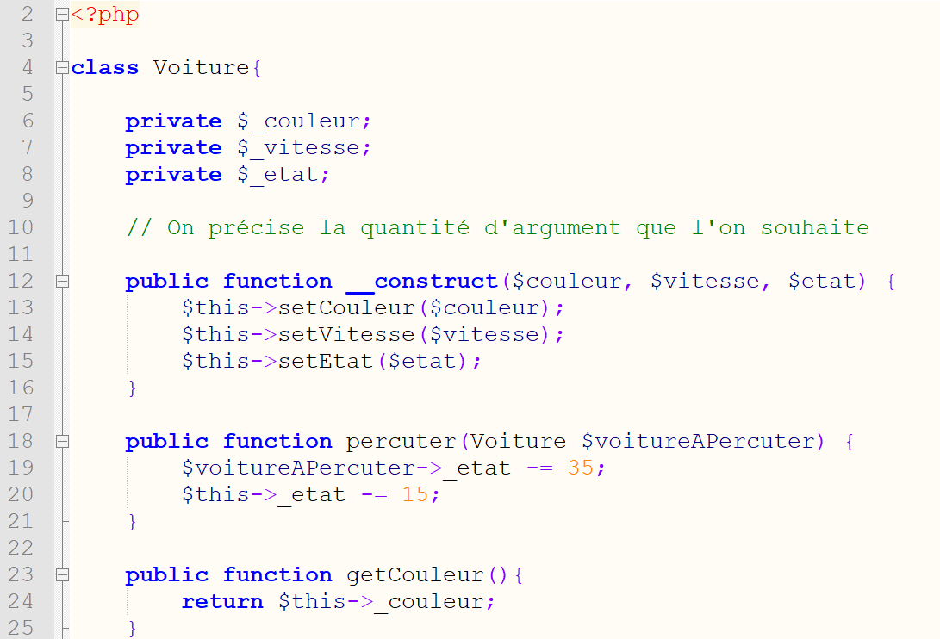
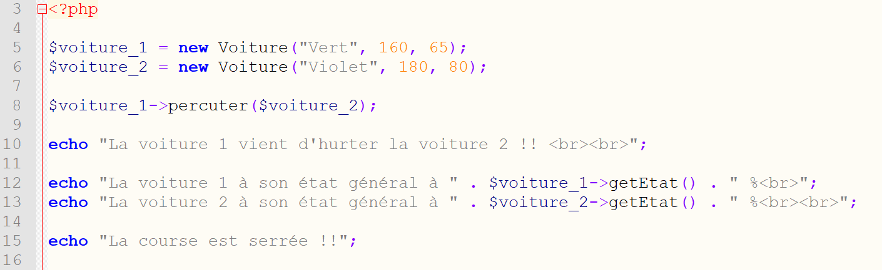
Le constructeur
Le constructeur permet d’initialiser les attributs d’un objet dès sa création. Actuellement, nous avons initialisé les attributs avec les différents mutateurs de notre classe.
Le constructeur est simplement une méthode supplémentaire de la classe. Pour initialiser les attributs dans le constructeur, on utilise généralement les mutateurs de notre classe afin d’éviter d’envoyer une valeur erronée.
En PHP le nom du constructeur est « __construct() », ainsi PHP reconnait directement le constructeur de la classe.
Le constructeur n’est pas obligatoire et il ne doit retourner aucune valeur.

Slide 23
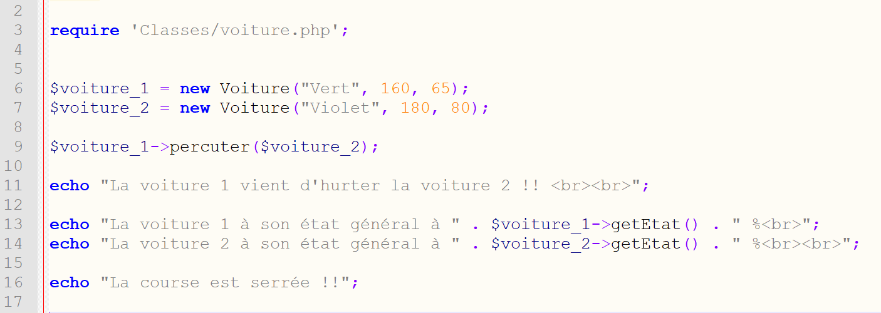
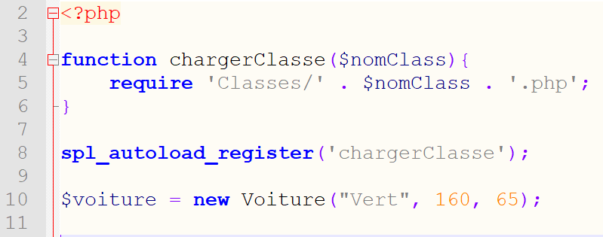
Organisation et chargement des classes
Pour une bonne organisation, il est important d’avoir un fichier par classe.
Ainsi pour utiliser une classe créée, il n’y aura plus qu’à charger le fichier contenant la classe.
Le chargement d’une classe se fait avec la fonction require suivit de l’emplacement du fichier.
Il également est possible de charger automatiquement une classe avec la fonction spl_autoload_register. Elle permet de définir une fonction qui sera appelée automatiquement si on appel une classe qui n’est pas déclarée.

Slide 24
Opérateur de résolution de portée
Le « double points » (« :: ») est l’opérateur de résolution de portée
Il est utilisé pour appeler des éléments appartenant à une classe et non à son objet.
Il est donc possible de définir des attributs et des méthodes appartenant à la classe : Ce sont des éléments statiques. Au delà de ces attributs et méthodes statiques, il existe aussi des constantes de classe qui sont des éléments statiques.

Slide 25
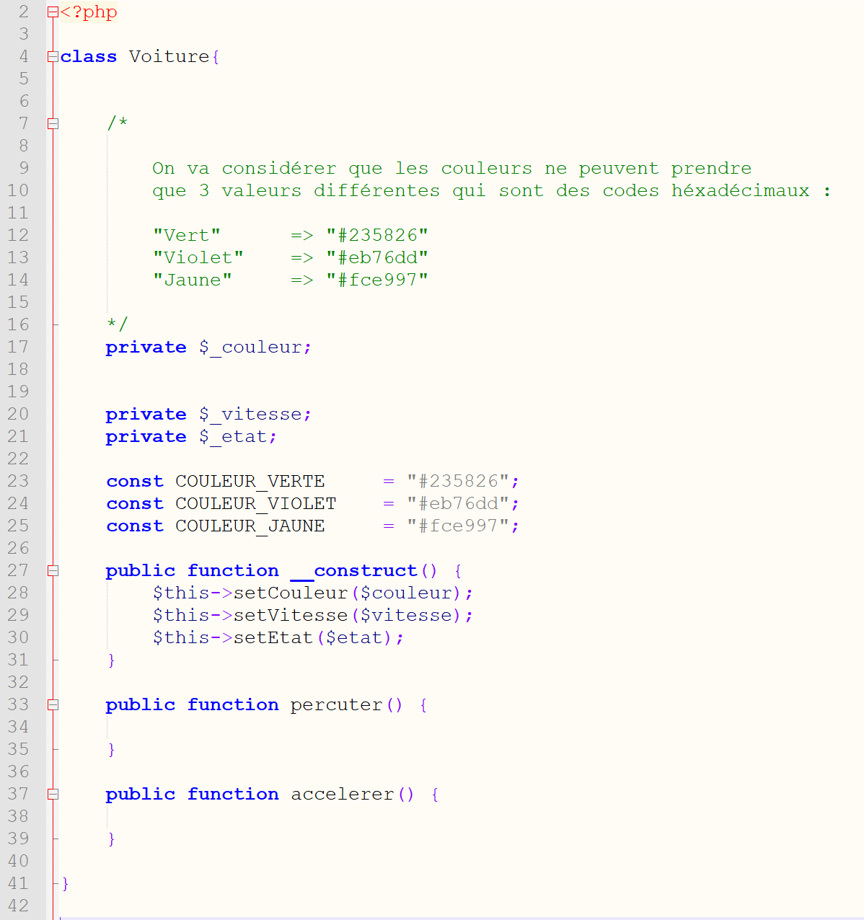
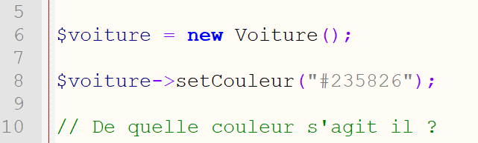
Opérateur de résolution de portée
Les constantes de classe
Elles permettent d’éviter tout argument muet. On dit qu’un argument est muet si on ne sait pas à quoi il correspond. Ce peut être le cas lorsque le paramètre donné ne peut prendre que certaines valeurs.
Exemple:

Slide 26
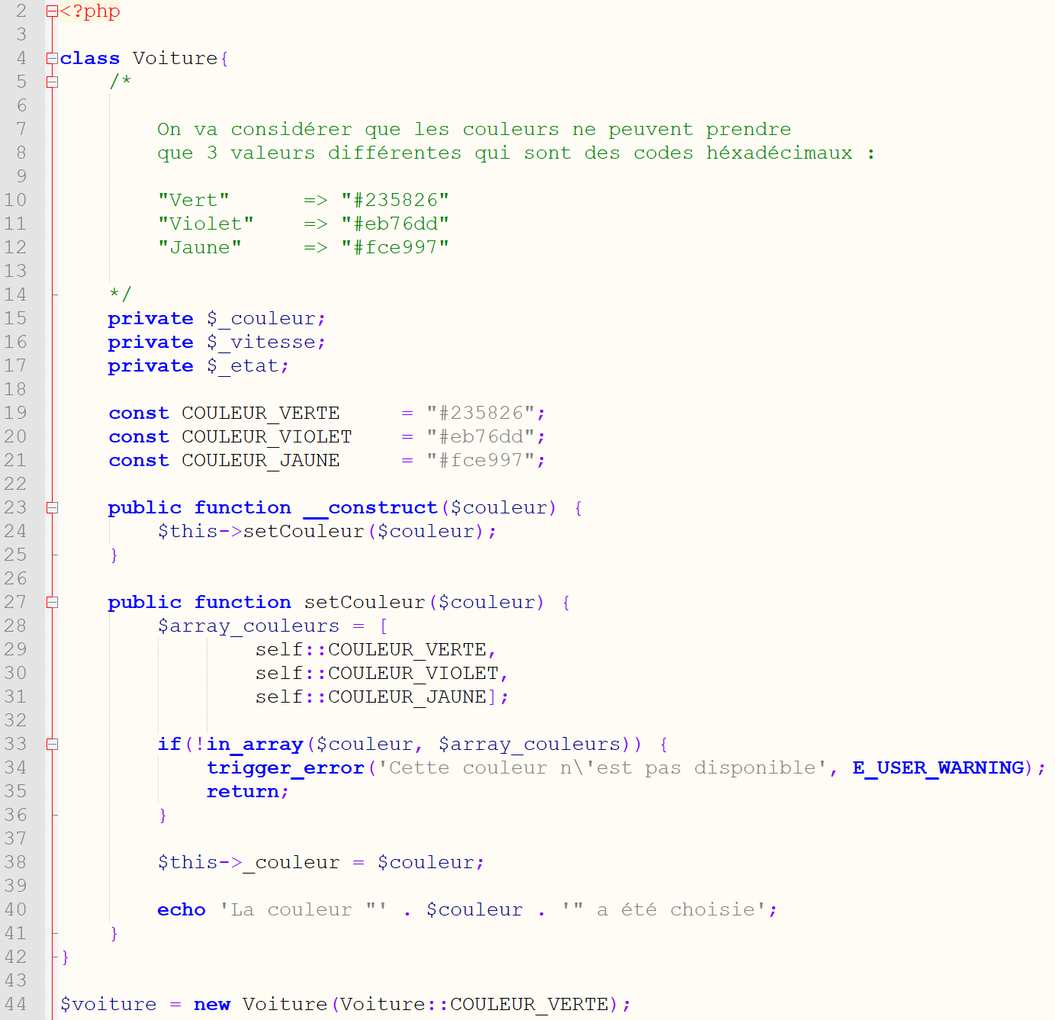

Opérateur de résolution de portée
Les constantes de classe
Il est impossible d’accéder à ces constantes avec l’opérateur « -> »
$this ne fonctionnera pas non plus.
La seule manière d’accéder à nos éléments statiques est avec l’opérateur « :: »
Pour faire appel aux élément de la classe, on utilise « self ». A la différence, pour accéder à un élément d’un objet, on utilise « $this ».

Slide 27
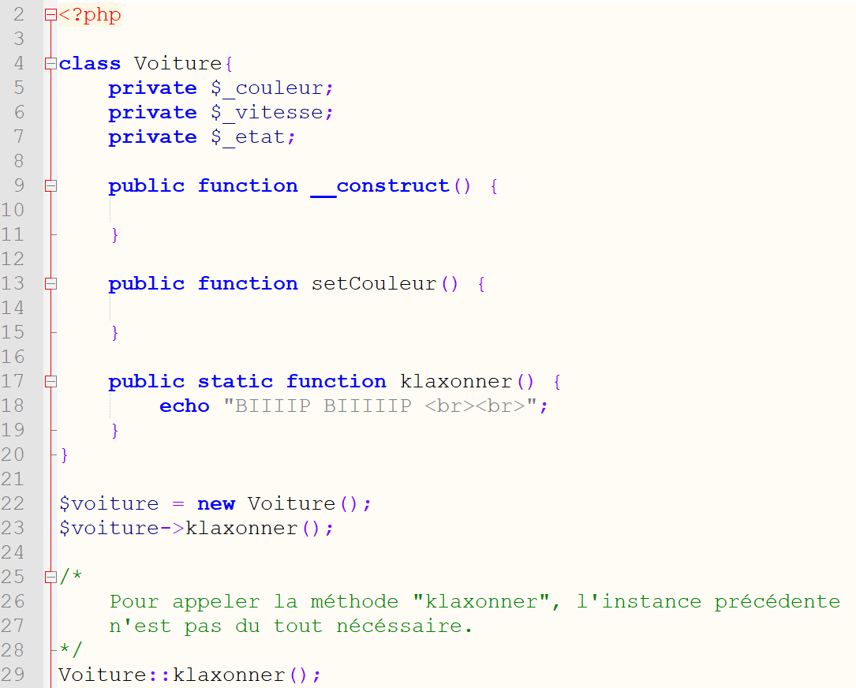
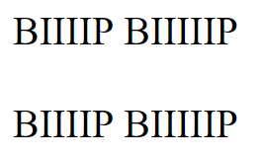
Opérateur de résolution de portée
Les méthodes statiques
Que ce soit les méthodes ou les attributs, ils sont fait pour agir sur une classe.
Il n’y aura aucune déclaration d’objet nécessaire pour les appeler. C’est pour cette raison que $this ne sera jamais utilisé dans une méthode statique.
Pour créer une méthode statique, on ajoute simplement le mot-clé « static » avant « function ».
Les méthodes peuvent aussi être appelées depuis l’objet.

Slide 28
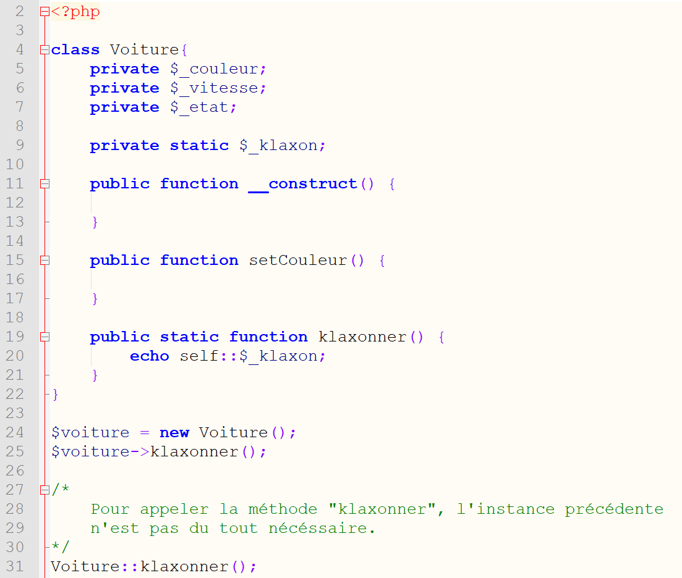
Opérateur de résolution de portée
Les attributs statiques
Que ce soit les méthodes ou les attributs, ils sont fait pour agir sur une classe.
L’attribut statique aura toujours la même valeur quelle que soit l’objet créé.
Pour créer un attribut statique, on ajoute simplement le mot-clé « static »

Slide 29
L’héritage
Définition
Prenons la classe « Vehicule » et la classe « Voiture ». On parle d’héritage lorsqu’une classe hérite d’une autre classe. Dans notre exemple, une voiture est un véhicule ayant ses caractéristiques propres mais qui a également des caractéristiques d’un véhicule. Ainsi, la classe « Voiture » va hériter de la classe « Vehicule » et de ses caractéristiques.
« Vehicule » sera la classe mère.
« Voiture » sera la classe fille.
Lorsque la classe « Voiture » va hériter de la classe « Vehicule », elle va hériter de tous ses attributs et ses méthodes.
Les méthodes déclarées dans la classe « Vehicule » pourront être appelées dans la classe « Voiture » SI elles sont publiques.

Slide 30
L’héritage
Définition (suite)
Cependant, bien qu’ils aient été correctement hérités, les attributs privés ne pourront pas être utilisés par la classe fille.
Pour accéder aux attributs de la classe mère, le type de visibilité des attributs doit être « protected ».
Le type « protected » est le même que « private », à l’exception qu’il permet l’héritage d’une classe mère à une classe fille.
On peut donc toujours préférer le type « protected » pour ne pas se fermer à la possibilité d’hériter sa classe.
Par convention de nommage, les attributs « protected » ne sont pas précédé d’un underscore.
Prenons deux classes A et B, B héritant de A. En terme de logique, il est important de pouvoir se dire que B est un A. Dans notre exemple précédent, une voiture est un véhicule.
Pour qu’une classe puisse hériter d’une autre classe, il suffit d’utiliser le mot-clé « extends » après la déclaration de la classe suivit du nom de la classe parente.
L’héritage peut se faire sans limites. Une classe A peut hériter d’une classe B, elle-même pouvant hériter d’une classe C…

Slide 31
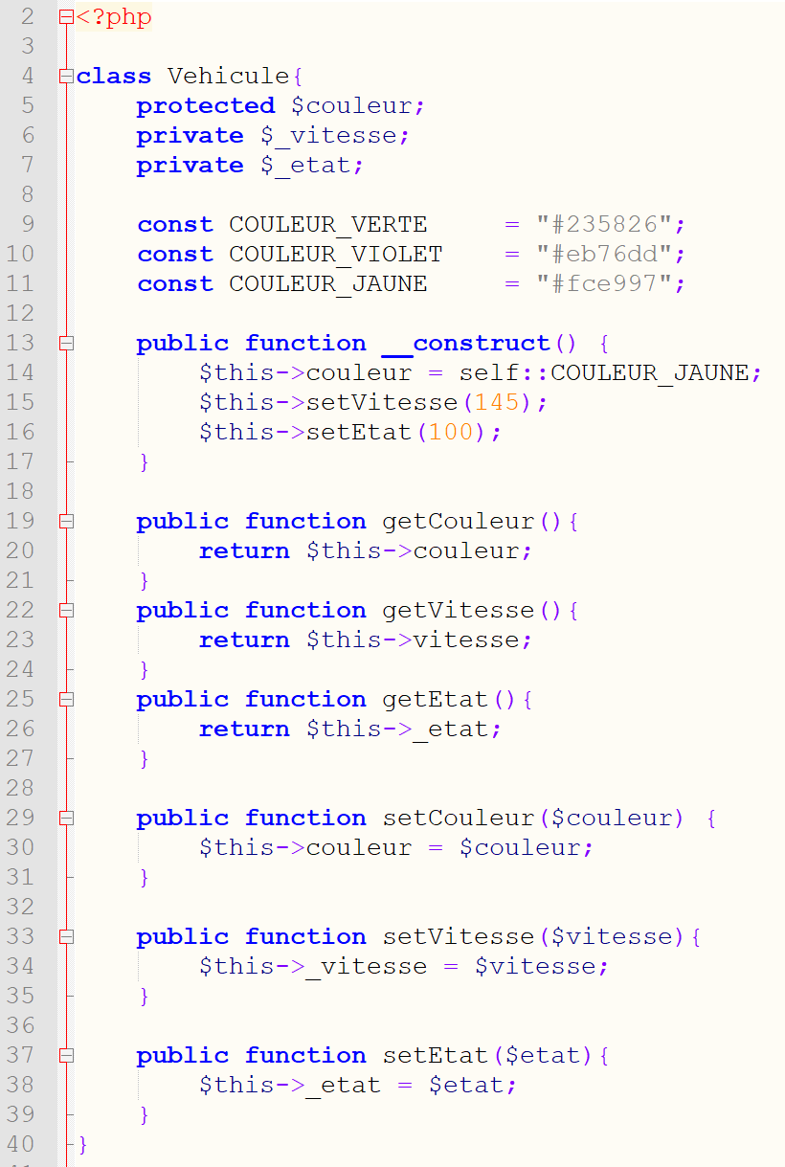
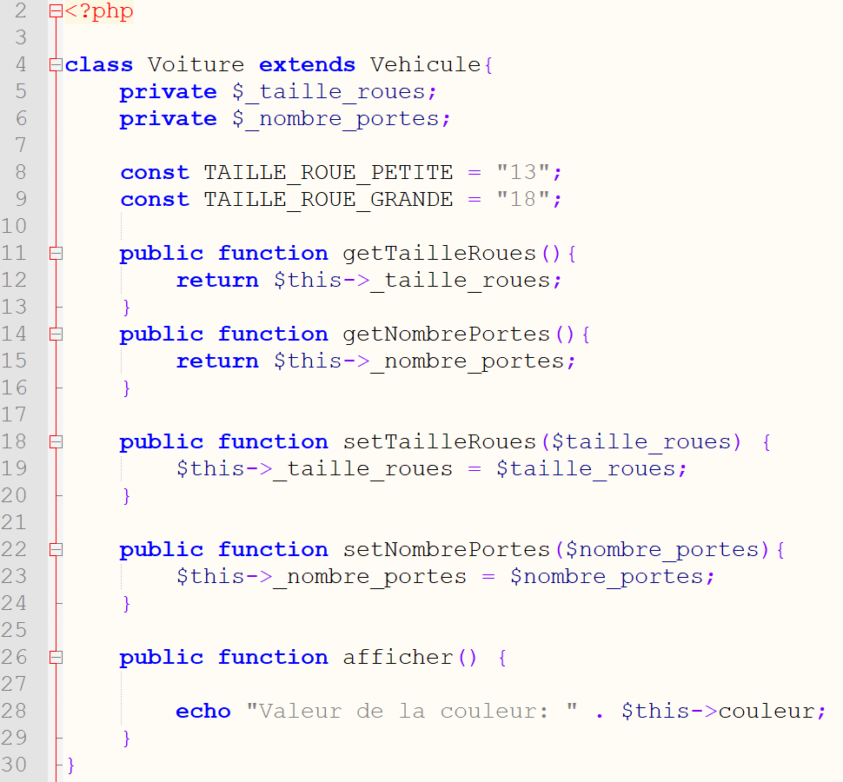
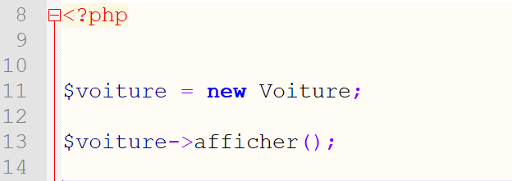

L’héritage
Si on essai d’accéder à un attribut privé depuis une classe fille, une erreur sera retournée.

Slide 32
L’héritage
Classe abstraite
Il est également possible d’empêcher quiconque d’instancier une classe.
Ainsi, la seule façon de se servir d’une classe abstraire est de créer une classe qui héritera de la classe abstraite.
Exemple: Prenons notre classe « Vehicule » ainsi qu’une classe « Voiture » et « Moto ». Une voiture est un véhicule et une moto est également un véhicule. Dans ce cas présent, il ne sera pas utile de créer un objet « Vehicule ». Cette classe sera alors abstraite. Et nous créerons des objets « Voiture » et « Moto » qui vont hériter de notre classe abstraite « Vehicule ».

Slide 33
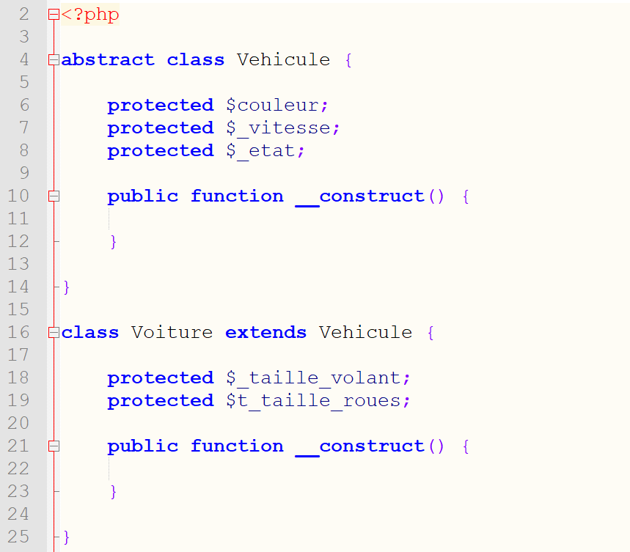
L’héritage
Classe abstraite
On créé une classe abstraite avec le mot-clé « abstract ».
Ainsi, si on essai d’instancier une classe abstraite, une erreur sera retournée.

Slide 34
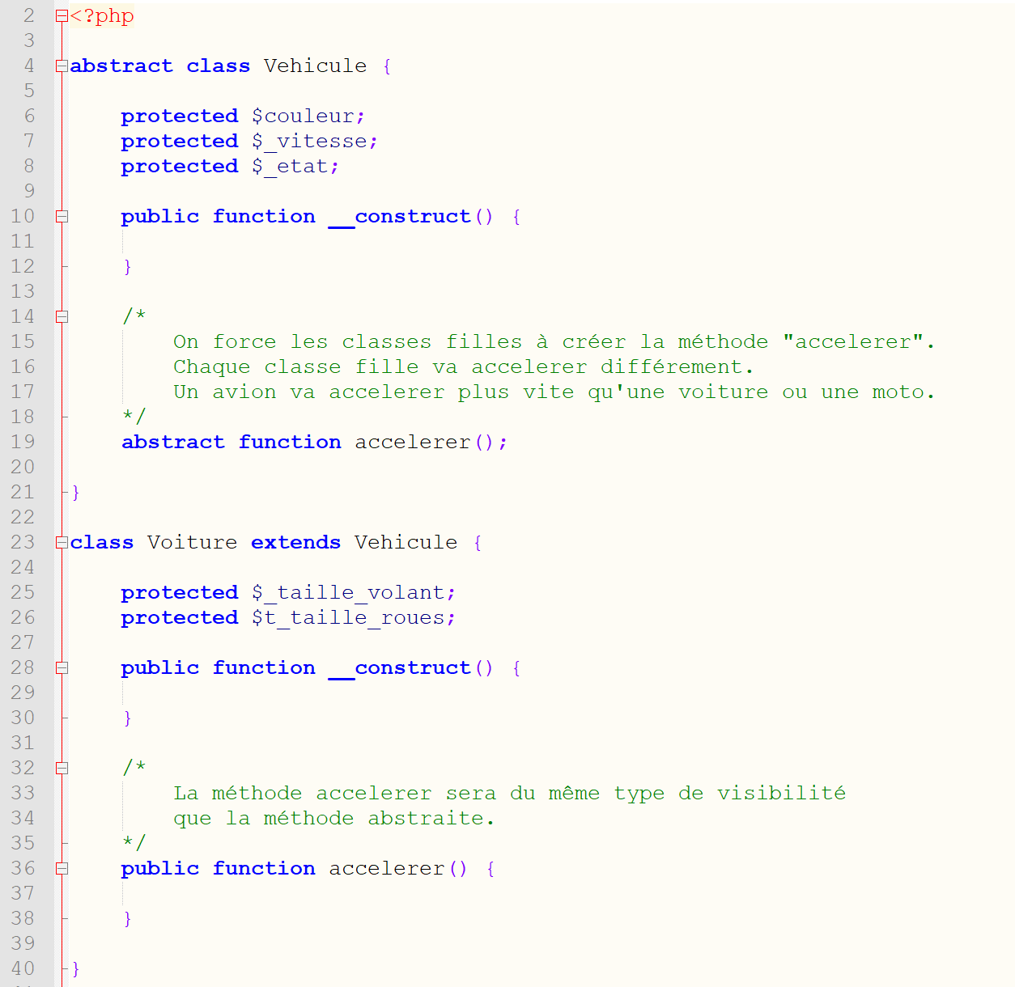
L’héritage
Méthode abstraite
Il peut également créer une méthode abstraite.
En déclarant une méthode abstraite, on force toutes les classes filles à écrire cette méthode.
Ainsi lorsque l’on va déclarer la méthode abstraite, on ne spécifiera que son prototype. Elle doit également être du même type de visibilité que la méthode abstraite.
Si la méthode n’est pas déclarée dans les classes filles, une erreur sera retournée.
Pour définir une méthode comme étant abstraite, sa classe doit elle-même être abstraite.

Slide 35
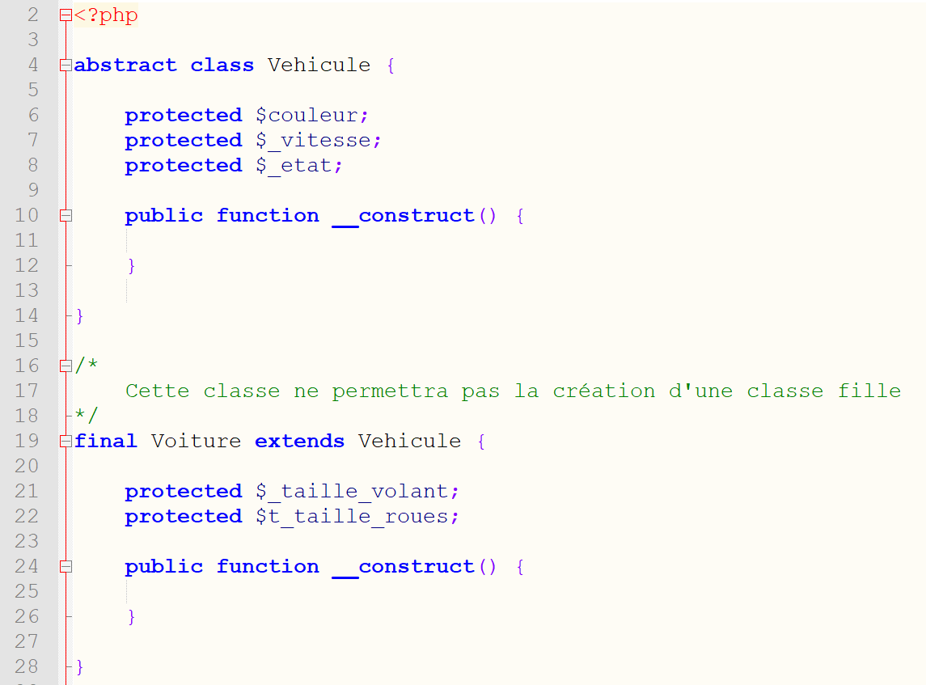
L’héritage
Classes finales
Il s’agit de l’inverse d’une classe abstraite. Lorsqu’une classe est finale, il sera impossible de créer une classe fille héritant de cette classe.
On créé une classe finale avec le mot-clé « final » qui sera placé juste avant « class ».
Au même titre que pour les attributs protégés (« protected »), on évite généralement l’utilisation de « final » afin de se laisser la liberté d’hériter une classe par la suite.

Slide 36
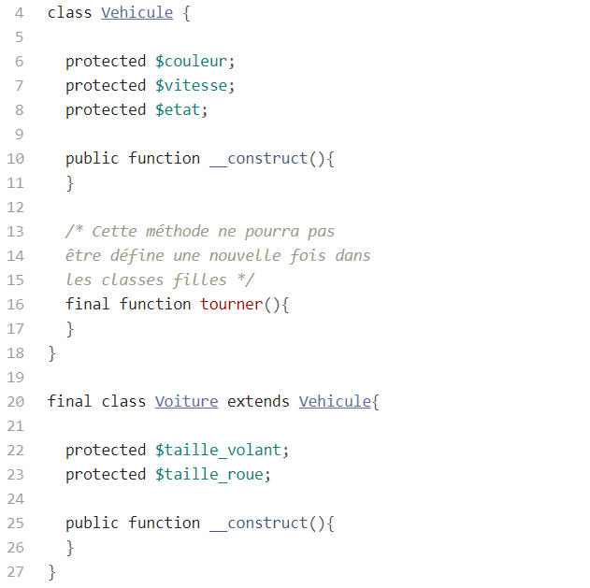
L’héritage
Méthodes finales
Les méthodes finales ne pourront pas être redéfinie dans les classes filles.
Si on essai de définir une nouvelle fois une méthode finale, une erreur sera retournée.
On l’utilise généralement dans le cas où souhaitons qu’une méthode soit une méthode unique.

Slide 37

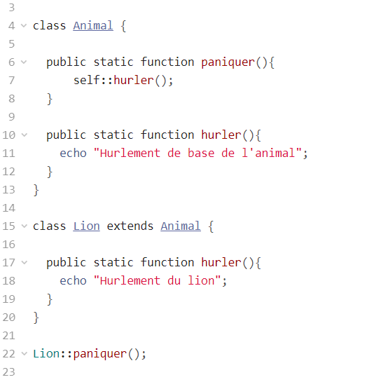

L’héritage
Résolution statique à la volée
La résolution statique à la volée se fait avec le mot-clé « static ».
« self » fait appel à la méthode statique de la classe dans laquelle est contenu « self ».
« static » fait appel à la méthode de la classe qui est appelé au moment de l’exécution.
« static » et « self » ont donc le même effet à une exception près.

Slide 38
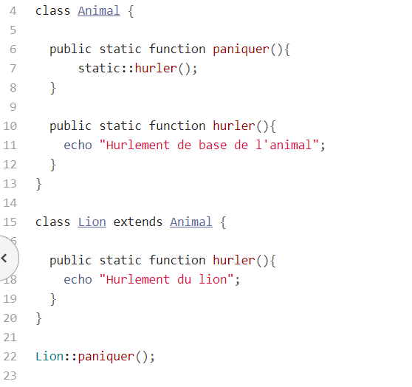
L’héritage
Résolution statique à la volée
La résolution statique à la volée se fait avec le mot-clé « static ».
« self » fait appel à la méthode statique de la classe dans laquelle est contenu « self ».
« static » fait appel à la méthode de la classe qui est appelé au moment de l’exécution.
« static » et « self » ont donc le même effet à une exception près.

Slide 39
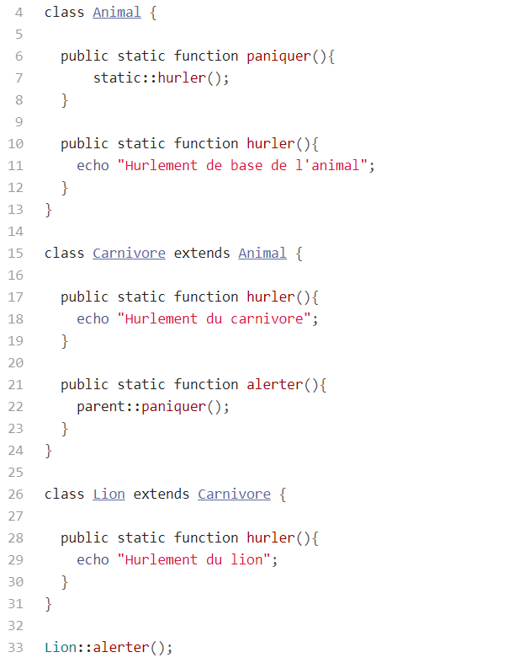
L’héritage
Résolution statique à la volée
On peut appeler la méthode contenu dans la classe parente avec le mot-clé « parent »
Dans notre cas :
On appelle la méthode « test() »
La méthode « test() » appelle la méthode « lancerLeKlaxon()) » directement dans la classe parente.
Avec le mot-clé « static », on appelle la méthode « klaxonner() » située dans la classe à l’origine de l’appel de la méthode « test() »

Slide 40
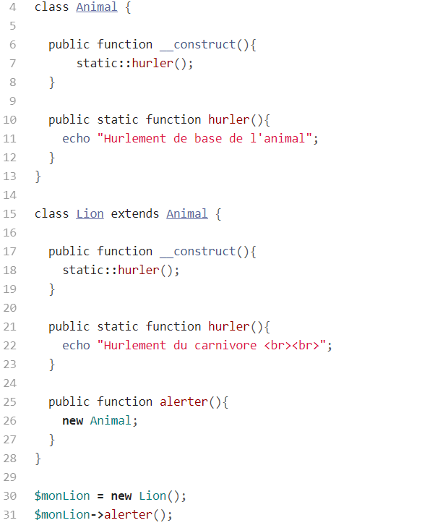

L’héritage
Résolution statique à la volée dans un contexte non-statique
L’utilisation de « static » dans un contexte qui n’est pas statique est exactement le même que dans un contexte statique.
Dans notre cas :
On créé un objet « Voiture », son constructeur va appeler la méthode « klaxonner() »
On appelle la méthode « test() » sur l’objet « Voiture ».
Cette dernière va créer un objet « Vehicule ». Son constructeur va appeler la méthode « klaxonner() » de l’objet « Vehicule »

Slide 41
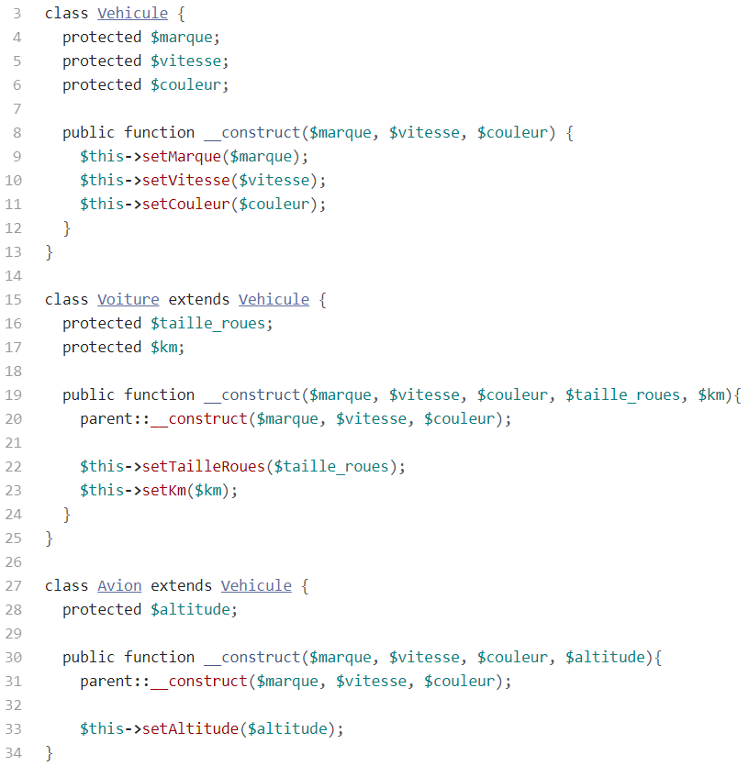
Notion de polymorphisme
Le polymorphisme dans la programmation permet au développeur d’initialiser un seul objet qui se comportera différemment selon son type. On ne parle pas vraiment de polymorphisme en PHP sachant qu’il n’y a pas de typage.
On peut simplement dire que le polymorphisme permet de manipuler des objets sans connaitre leur type. Ainsi, on pourrait construire simplement un tableau d’objets et afficher le contenu sans se soucier de ce qu’il a dedans.

Slide 42
Les interfaces
Le rôle d’une interface est de décrire le comportement d’un objet.
Imaginons que, dans une méthode, on nous passe un objet quelconque. Il serait impossible de savoir quelles méthodes il est possible d’invoquer car nous ne saurions pas si elles existent.
Il est donc possible d’imposer une structure à une classe. C’est-à-dire d’imposer à une classe l’implémentation de certaines méthodes.
Une interface est une classe entièrement abstraite.
On utilise l’interface pour représenter les points commun entre deux classes. A ne pas confondre donc avec l’héritage.
Exemple : Une voiture et un animal peuvent tous les deux se déplacer. On pourra créer une interface pour représenter ce point commun. Néanmoins, l’animal ne pourra pas hériter de la voiture. Car l’animal n’est pas une voiture.

Slide 43
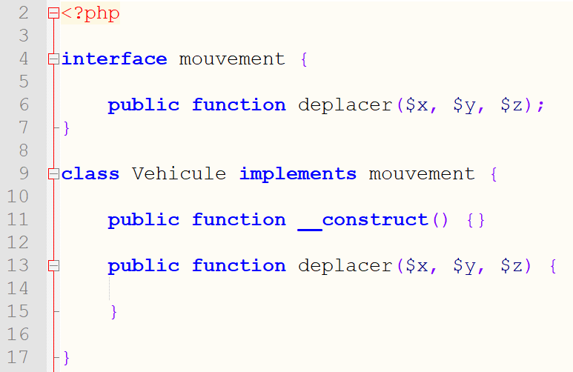
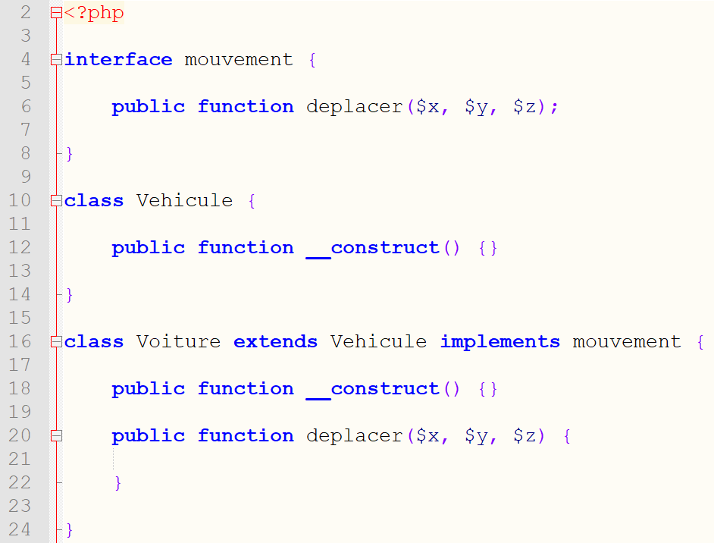
Les interfaces
Créer une interface
On déclare une interface avec le mot-clé « interface ».
A l’intérieur de notre interface, on liste nos méthodes.
Points importants à respecter :
Toutes les méthodes d’une interface doivent être publique.
Une interface ne peut pas lister de méthodes abstraites ou finales.
Une interface et une classe ne peuvent pas avoir le même nom.
Si la méthode de l’interface n’est pas déclarée dans la classe, une erreur sera retournée.

Slide 44
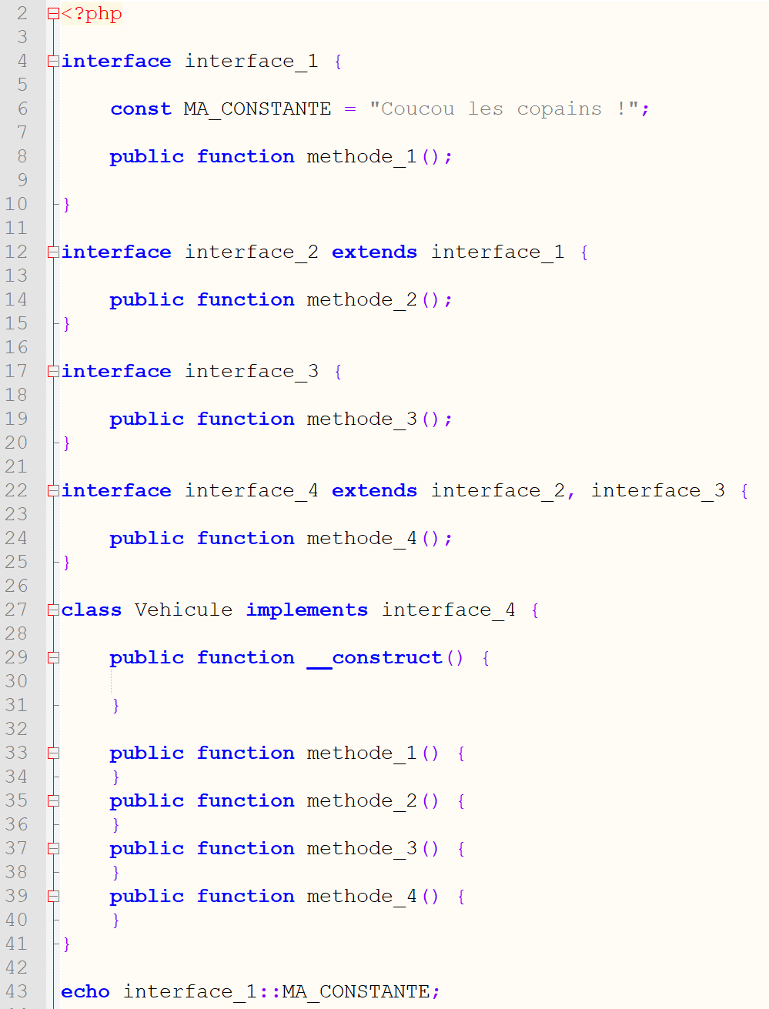
Les interfaces
Créer une interface
Il est possible d’implémenter plusieurs interfaces.
De même que les classes, il est possible d’hériter les interfaces.
Contrairement aux classes, les interfaces peuvent hériter de plusieurs interfaces à la fois.
Il est aussi possible de créer des constantes d’interfaces. Elles fonctionnent exactement de la même manière que les constantes de classes. Et elles ne peuvent pas être écrasées par les constantes de classes.
Si une méthode n’est pas implémentée, une erreur sera retournée.

Slide 45
Les interfaces
Interface prédéfinies
Il existe de nombreuses interfaces prédéfinies.
Elles permettent entre autres de modifier le comportement de nos objets.
L’interface « Iterator »
Un itérateur est un objet capable de parcourir un autre objet.
L’interface qui permet de rendre notre objet itératif est donc « Iterator »
Elle permettra par exemple de retourner l’élément courant, aller à l’élément suivant, etc…
L’interface « ArrayAccess »
Cette interface permet d’accéder à nos objets de la même façon qu’un tableau.

